Slide 1
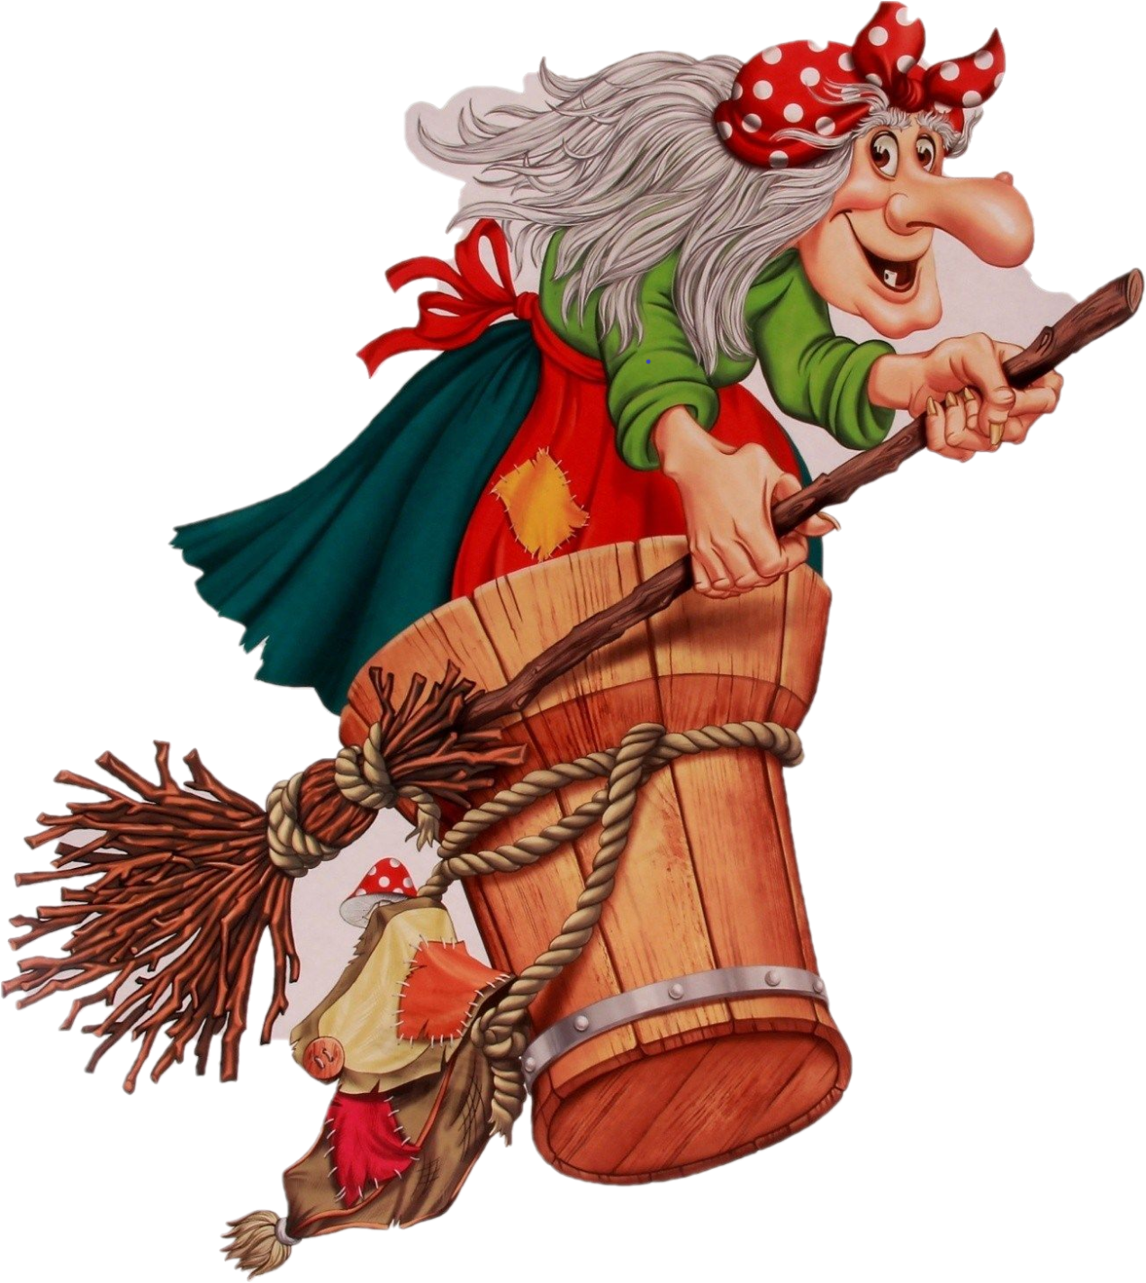
ЗАГАДКИ

Slide 2
В сукні зеленій стою цілий рік: Сонечко світить, чи падає сніг. Голок багато в ґадзівстві тримаю, Тільки не шию і не вишиваю.

Slide 3
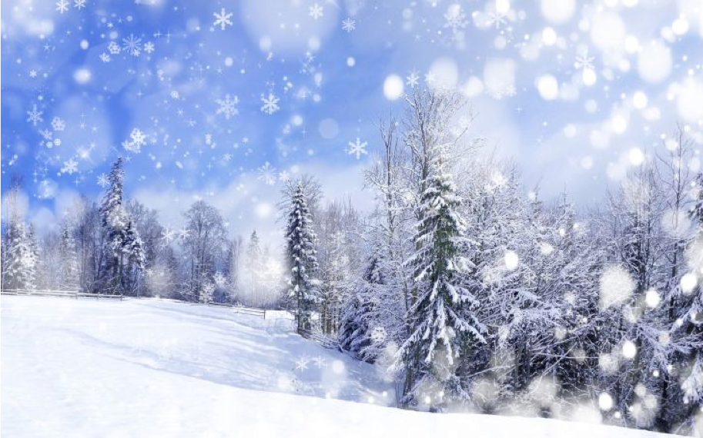
Здивувалося маля: Стала білою земля. Щось кружляє, наче пух, Наче зграя білих мух, Та додолу опадає, Все ретельно укриває.

Slide 4
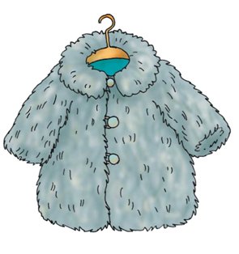
Гріє взимку, наче груба Хутряна, тепленька …

Slide 5
З неба зірочки летять, Землю покривають, А коли прийде весна – Всі вони розтануть.

Slide 6
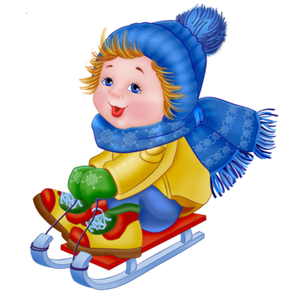
В руку мотузок взяла, Їх на гору потягла. Швидко з’їхала з гори, Треба в гору знов тягти.

Slide 7
Взимку холодно стає, Мама шубу достає, Що ж на голову надіти, Щоб малі не змерзли діти?

Slide 8
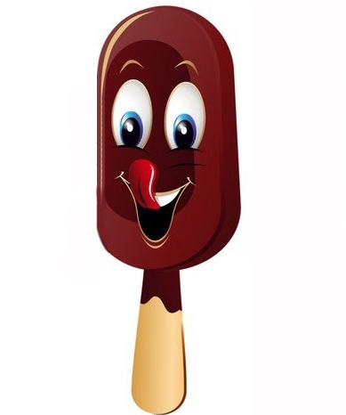
З молока його зробили, Та ретельно остудили. Нам здається, що в жару Його б з’їли по відру

Slide 9
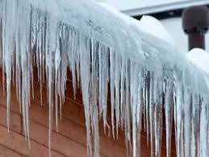
Пані крижана зі стріхи Ноги звісила для втіхи. А як сонце припече – Пані плаче і тече.

Slide 10
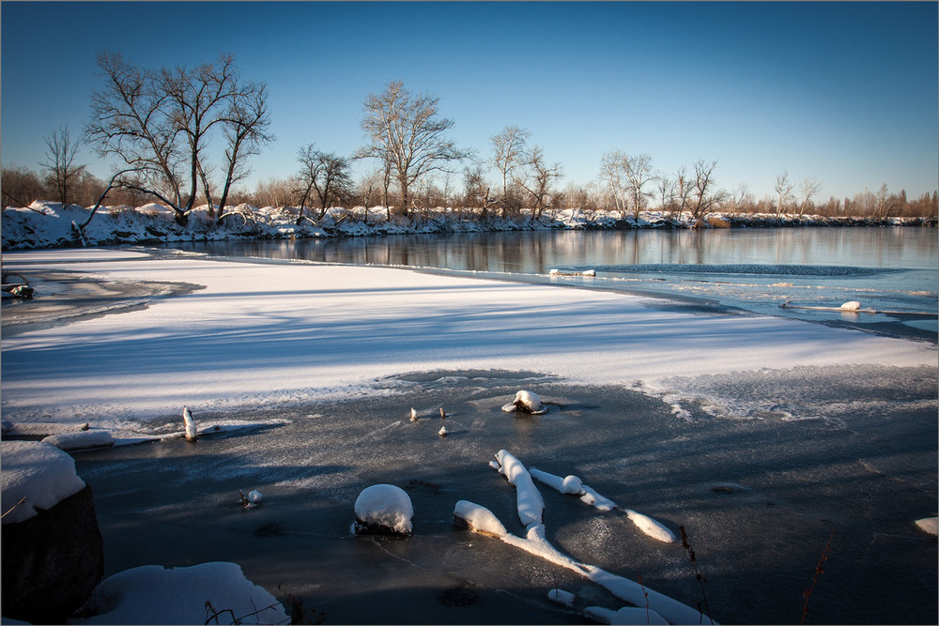
Взимку скляр прийшов на річку Наче склом накрив водичку. Бавитися там не слід – Бо крихкий на річці …

Slide 11
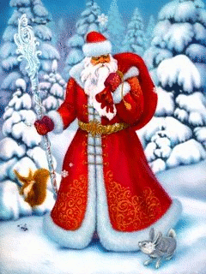
Він в дім приносить подарунки, На склі малює візерунки, Річки заковує у лід, Як зветься цей казковий дід?

Slide 12
Квіти в небі розпустились І на землю покотились. Палахає там і тут Наче золотом …

Slide 13
МОЛОДЦІ !!!!

